Slide 1
إجابة أنشطة درس الحديث الشريف (لا يتناجى رجلان دون الآخر )
المجلد الرابع
صفحة 96

Slide 2
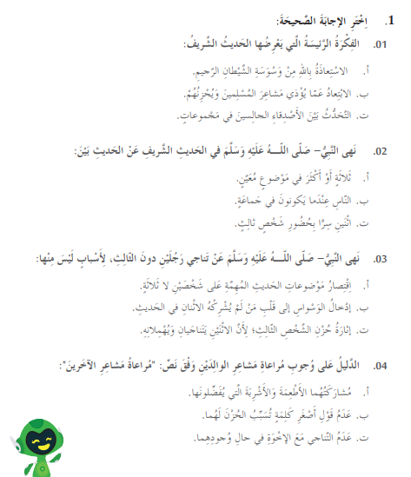
صفحة 96

Slide 3
صفحة 96

Slide 4
صفحة 97
نشر المحبة بين افراد المجتمع
احترام مشاعر الاخرين
نشر الكراهية بين افراد المجتمع
عدم احترام مشاعر الاخرين
ان لا يتحدث اثنان سرا دون صديقهم الثالث
مراعاة مشاعر الاخرين

